Slide 1
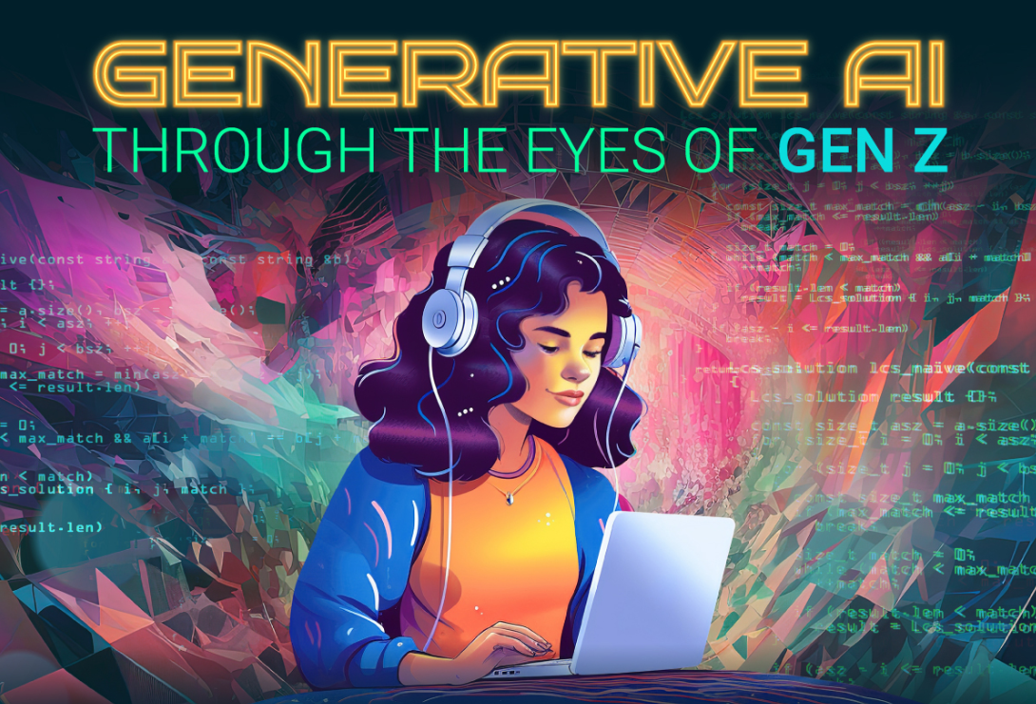
Forestilte fremtider:
Generasjon, identitet og digitale teknologier
Lars Gjelstad, HVL
Rådgiversamling Solstrand.
10. november, 2025
Notes:
Introduksjon (antropolog, underviser sosiologi, mye ungdomssosiologi. Feltarbeid i Indonesia. Nå: Ungdom og yrkesfag i Norge. Prosjekt på overganger skole-arbeidsbasert læring i Nordhordland.
Jeg har satt «forestilte fremtider» som tittel på innlegget.
Hva kan vi vite om fremtiden til dagens 17-åringer?
Generasjon, identitet og digitale teknologier er begreper som alle har en iboende framtidsorientering.
Generasjon: nye generasjoner – nye tider. Identitet: hvor er de på vei, hvem skal de bli? Hva slags fremtider ser de for seg selv? Teknologi som endringsdrivere.
Hvor annerledes er Gen Z fra tidligere generasjoner? Hva slags selvoppfatninger? Hva slags læreprosesser. Hvor mye er de formet av teknologi? Hva slags jobber vil de få? Hva slags verden møter de om 15-20 år? Hvordan kan de veiledes?
Ungdomstiden viktig formativ fase. Kognitive mønstre dannet i ungdomstiden vedvarer.
Det kan bli vanskeligere å utvikle selvstendig kritiske tenkning, f eks., senere i livet, hvis denne fasen i selvutviklingen glipper.
Hva slags narrativ omslutter KI – og GenZ?
Media, teknologiselskaper, populærkultur, politikere, forskere er med på å lage slike fremtidsforestillinger.
Hvem sine interesser? Elever, lærere?
Kritisk undersøke disse!

Slide 2
GenZ møter GenKI:
Forestillinger og realiteter
Mange myter om GenZ og KI, men også harde realiteter:
Gen Z første generasjon vokst opp med smarttelefoner og sosiale media
De som går ut av vgs nå, er den første generasjonen hvor KI integreres i arbeidslivet.
Nybegynnerjobber overlates til KI.
KI vil forme denne generasjonens arbeid og liv de neste tiårene.
GJENSIDIGE METAFORISERINGER AV «FREMTIDEN»
Notes:
Ungdom som symbol på nasjonens håp og bekymringer (for fremtiden)
Gen Z som futuristisk ikon. Gen AI som futuristisk ikon.
Når de sammenstilles får vi en gjensidig metaforiseringer/ gjensidig «hallusinasjoner» (på AI-språket)
Når GenZ og GenKI kobles sammen, fører det til bestemte «konstruksjoner av ungdom».
Vi må altså fokusere på KI’s muligheter, men også dens grunnleggende begrensninger.
KI-bruk kan føre til at vi mister kontakten med våre «naturlige» kognitive og kroppslige evner.

Slide 3
Refleksjoner
Hvilke bekymringer og forhåpninger har dagens elever i forhold til fremtidens digitale arbeidsliv?

Slide 4

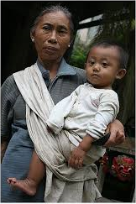

Voksnes forestillinger om de unges fremtid
Margaret Mead (1901-1978) om postfigurative, ko-figurative og prefigurative kulturer.
Postfigurative: ‘bestemor’ kan ikke se for seg et annet liv for barnebarnet enn det livet hun selv har levd.
Prefigurative: NY GLOBAL VERDEN. De unge som ‘innfødte’ og pionerer. De gamle utdaterte og fremmedgjorte.

Slide 5

Karriereutviklingsmodeller
Kontinuerlige lærings- og identitetsprosesser
Ungdom deltar i ulike sosiale felt (navigerer motstridende hensyn).
Stedsspesifikke KARRIERESTIER (Hodkinson & Sparkes, 1997; Alexander, 2023)
Notes:
Handlingshorisonter formes i møte mellom folks sosialiserte subjektiviteter og de mulighetene som finnes.
Må begynne med hvordan unge selv opplever sine muligheter.
Kommentere profesjonalisering av karriereveilederrollen.
kompetansestandarder for karriereveiledning.
Læringsmål.
Digitalisering.
Motsats: Rådgiveren som sosial entreprenør (komme tilbake til det)

Slide 6
Ungdomssosiologi: Forstå ungdoms liv i deres sosiale, kulturelle og historiske sammenhenger
SAMSPILL MELLOM:
DET BIOGRAFISKE (handling, valg, identitet, læreprosesser, erfaring, livssjanser)
STØRRE SOSIALE PROSESSER
Ungdomssosiologi gir et teoretisk språk til å fange dette samspillet
NB! Det handler om mye mer enn teknologi

Slide 7

Ungdomssosiologiske perspektiver på overganger
Ungdoms komplekse bevegelser gjennom livsløpet
Gen Z er ingen enhetlig størrelse (beveger seg på svært ulike ‘stier’)
Fastlagte spor (TRAJECTORIES). Lite fokus på ungdoms egne handlinger
Stier (PATHWAYS). Samspill person- struktur
Navigeringer (mer fokus på biografi og aktører, drømmer og skuffelser, forestillinger om fremtiden, osv.)

Slide 8

Ungdom, digital teknologi og samfunnsendring
Kilde: Bakken, A., Hegna, K., & Sletten, M. A. (2021). «Offline, online. Digitale ungdomsliv gjennom tre tiår.»
Endringer i fritidsmønstre
Endringer i foreldrepraksis
Velstandsvekst
Ungdomsfasen endrer seg
Notes:
Ungdomsforskningen i Norge fra 1990. Da studerte en samfunn før Reform 94, før barnehager, før pappaperm, før mobiltelefon, før internett. Parabol, videobutikker.
Kan de siste tiårenes endringer forklare ungdoms utfordringer i dag?
Hva har skjedd siste tiårene?
Mindre ute på gaten, mer hjemme
Like mange venner, men nye former for vennskap
intensivert foreldreskap: Emosjonell nærhet, engasjement, gjensidig respekt
Norge: familiene bruker mer penger på digital teknologi enn f eks England
«Ungdomstiden» hele tiden i endring.
Vi skal nå se nærmere på utviklingen av digital teknologi de siste tiårene.

Slide 9

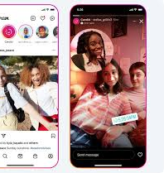
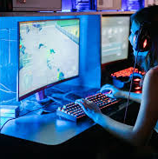
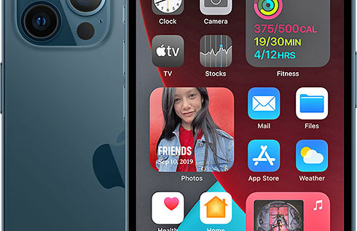
Tre faser i den digitale revolusjon
Kilde: Bakken, A., Hegna, K., & Sletten, M. A. (2021). «Offline, online. Digitale ungdomsliv gjennom tre tiår.»
OFFLINE-FASEN (1990-tallet)
På terskelen til den digitale revolusjonen
MOBILTELEFON + PC PÅ ROMMET (CA 2000)
Ungdomsrommet blir medie- og delingssenter
Gaming
SMARTTELEFONER OG SOME (2010-tallet)
Det digitale integrert i hverdagslivet
Rundt 2020: 97% av ungdom på SoMe
Notes:
Legge til dette til slutt:
Kan vi se for oss de neste fasene i den digitale revolusjon?
AI er opplagt en neste fase.

Slide 10

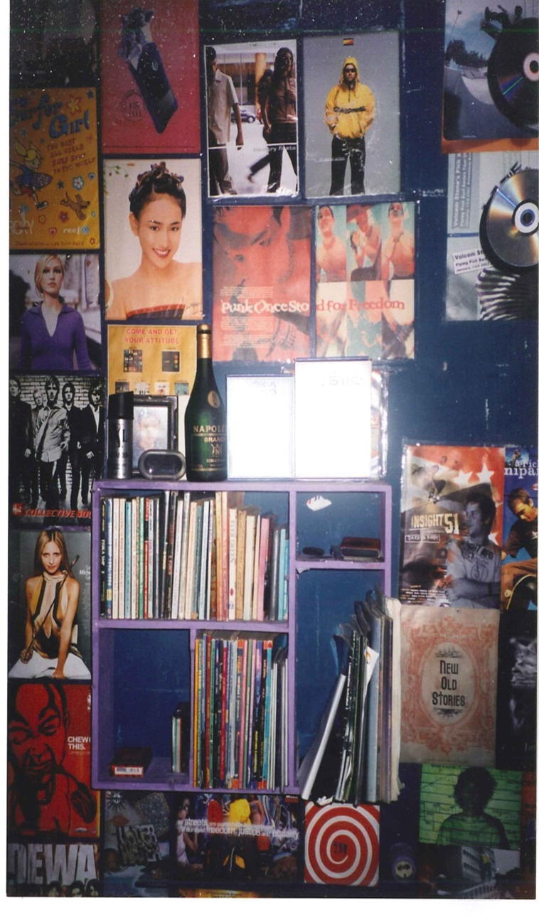


1990-/2000-tallet:
Et mangfold av medieformer (tekst, bilder, video og lyd)
Notes:
På slutten av 1990-tallet blir læringsforskere opptatt av mangfoldet av leseferdigheter (literacies) og at disse er multisemiotiske, multimodale og multimediale.
Ny teknologi ‘medierer’ allerede eksisterende sosiale fenomen som læring, identitet og kunnskap.
Nye teknologier skaper ikke brått en radikalt «annerledes» ungdom (som ikke ligner tidligere ungdom).
Vi må kritisk undersøke hvordan KI, f eks, faktisk endrer læring, identitet, arbeid, osv.

Slide 11


Gen Z, digitalisering og nye læringsforutsetninger
Alltid oppdatert info, et tastetrykk unna
Innholdsprodusenter
Digitale medieferdigheter → karrierevei
På kryss og tvers mellom formell og uformell læring
Kamp om ungdoms oppmerksomhet (Naomi Klein)
Ekkokammer og polarisering
Digitalisering → Økt prestasjonspress?
Notes:
Endringer i utdanning (mange år på skole) og arbeidsmarked fortrenger tidligere arenaer for identitet og meningsdannelse. De sosiale mediene fyller kanskje et slags tomrom.
Ungdom finner nye kanaler for læring og utforsking, som går sammen med de formelle.

Slide 12

En «sykt seriøs» ungdomsgenerasjon: myte eller realitet?
2018
Utvalgt litteratur:
Hegna, Ødegård og Strandbu (2013)
En «sykt seriøs» ungdomsgenerasjon.
Tidsskrift for Norsk Psykologiforening.
Sørensen, Pless, Katznelson & Nielsen (2017).
Picture Perfect. Præstationsorienteringer blandt unge i forskellige ungdomslivskontekster.
Tidsskrift for ungdomsforskning.
Bakken, Sletten og Eriksen (2018)
Generasjon prestasjon? Ungdoms opplevelse av press og stress.
Tidsskrift for ungdomsforskning
Notes:
Stort fokus i forskningen, i media og terapiindustrien

Slide 13

Refleksjoner
Hvilke sider ved rådgiverjobben er «umistelig»? Hva kan ikke overlates til en chatbot/ KI?
Hvordan styrke rådgiverrollen for fremtidens utfordringer?
Notes:
Antropologikonferanse i Oslo
Jeg vil nå se nærmere på lokalt prosjekt

Slide 14
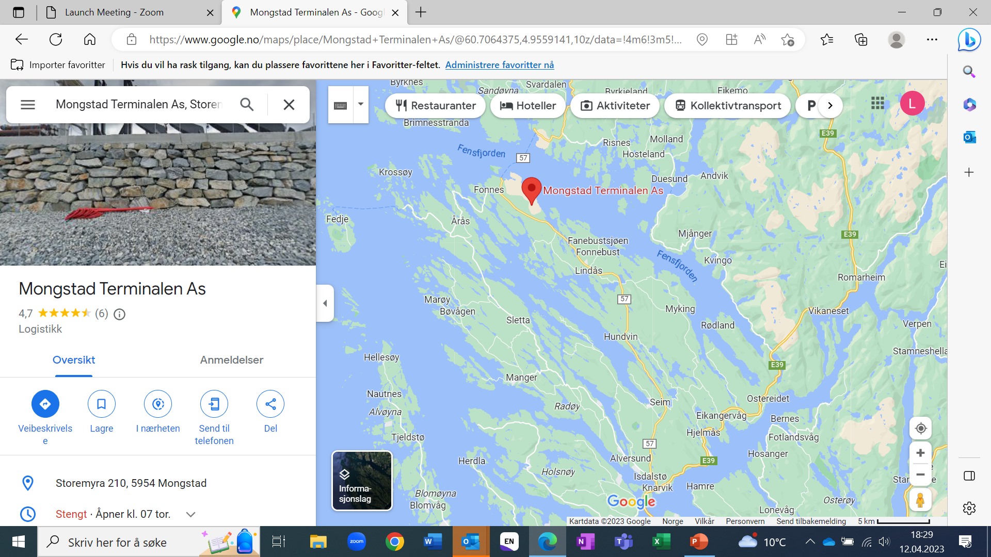

FORSKNINGSPROSJEKT
(Gjelstad, 2025)
Overganger fra vg2 yrkesfag til læreplass
3 videregående skoler i Nordhordland
Skolene sentre for ungdomskultur
Bindeledd mellom ungdom og arbeidsliv
Bygging av mer kollektive karriereveier
Rådgiver som sosial entreprenør
Notes:
Jeg har gjennomført et forskningsprosjekt i Nordhordland.
Skjøre overganger – strever med å navigere.
Stedspesifikke overganger og navigeringer.

Slide 15

Veier til læreplass: Samarbeid skole-arbeidsliv for å skaffe læreplasser til vg2-elever i Nordhordland
Rundt 95 % av de som søker har fått læreplass (2021-2025)
«Nordhordlandsmodellens» fire pilarer:
omfattende samarbeid mellom skoler og bedrifter
økt bevissthet rundt bruken av faget Yrkesfaglig fordypning (YFF).
Konkret hjelp i søknadsprosessen
tidlig oppfølging av elever i risikosonen
Det er det skrittvise, lokalt forankrede og sektoroverskridende arbeidet over tid som har vært nøkkelen til suksess i Nordhordland (Gjelstad, 2025).
Notes:
Til slutt:
Plasser argumentet i lys av Hodkinson & Sparkes’ karrieremodell.
Elevenes ulike veier gjennom opplæringsløpet formes gjennom et samspill mellom deres fortid (vaner), framtidsorienteringer (opplevde muligheter) og aktualiseringen i øyeblikket.
Også eksempel på kollektivt organiserte karriereveier.

Slide 16

Rådgiveren som ‘node’ i større rådgivingsteam (kontaktlærere, ledere, Nav, OT, osv.)
Bygge nettverk utenfor skolen (utvide elevenes handlingsrom, alternative koblinger mellom ungdoms ‘verdener’ og skolen)
Rådgiver som sosial entreprenør
Chatboter kan ikke gi håp, trøst, anerkjennelse eller motivasjon.
Ungdoms behov for mening, tilhørighet og fremtidstro er universelt
Å forestille seg «alternative fremtider» er en viktig del av karrierelæringen

Slide 17

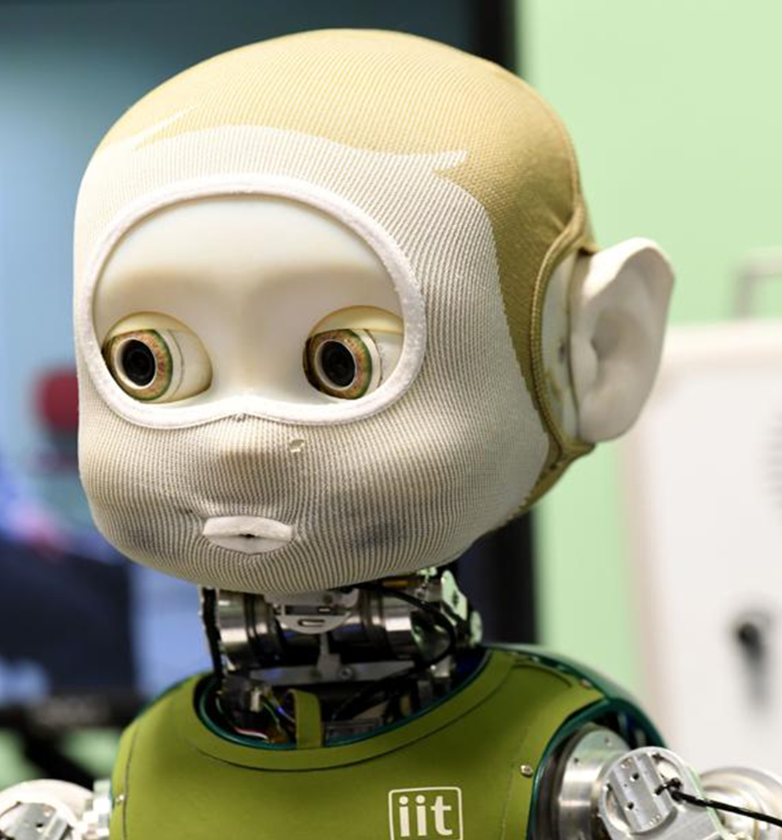
Forestilte fremtider:
Generasjon, identitet og digitale teknologier
Notes:
Jeg nevnte Margaret Mead i begynnelsen av presentasjonen. En ny global verden på 1960-t skapte helt nye generasjonsrelasjoner og generasjonsorienteringer.
I dag: Gen Z møter en «ny» global verden – med nye muligheter og utfordringer.
Ett ungdomssosiologisk utg. pkt.: Hva slags verden ønsker vi for «neste» generasjon?
‘Menneskelige’ mål for økonomi, teknologiutvikling, osv.
Stille spørsmål ved dominerende ‘inevitalisme’ (kommet-for-å-bli tenkning)
Førde: i flere innlegg antydet at Ki er kommet for å bli og at det bare er å tilpasse seg.
Også innlegg som antydet muligheten for at vi kan få maskiner med «menneskelig bevissthet».
Men: vi kan slå kategorisk fast at KI aldri vil bli som mennesker.
Vår bevissthet er forankret i våre levende kropper. Selv om vi får maskiner med aldri så mange nevrale nettverk, som blir stadig flinkere til å kontekstualisere data, så blir de aldri «menneskelige».
Siste råd: menneskelig kontakt + bygge lokale, kollektive karriereveier.
Til slutt referanseliste.

Slide 18
Referanser
Alexander, R. (2023). Spatialising careership: towards a spatio-relational model of career development. British Journal of sociology of Education, 44(2), 291-311.
Bakken, A., Hegna, K., & Sletten, M. A. (2021). Offline, online. Digitale ungdomsliv gjennom tre tiår. I Ødegaard og Pedersen (red) Ungdommen. Cappelen Damm Akademisk.
Gjelstad, L. (2025). Countering academisation of VET through local collaboration: A situational analysis from Western Norway. Nordic Journal of Vocational Education and Training, 15(1), 204-225.
Hodkinson, P., & Sparkes, A. C. (1997). Careership: A sociological theory of career decision making. British journal of sociology of education, 18(1), 29-44.
Mead, M. (1971). Broen over generasjonskløften: Et spørsmål om kultur og engasjement. Universitetsforlaget.
Notes:
Takk for meg. Lykke til med resten av samlingen.

